Slide 1
Clase Maestra
Jean Carlo Velarde Urbina

Slide 2
Logro de la sesión
Al término de la sesión, el alumno, va a realizar un juego para dispositivos iOS diseñando y manejando la programación de distintos componentes.

Slide 3
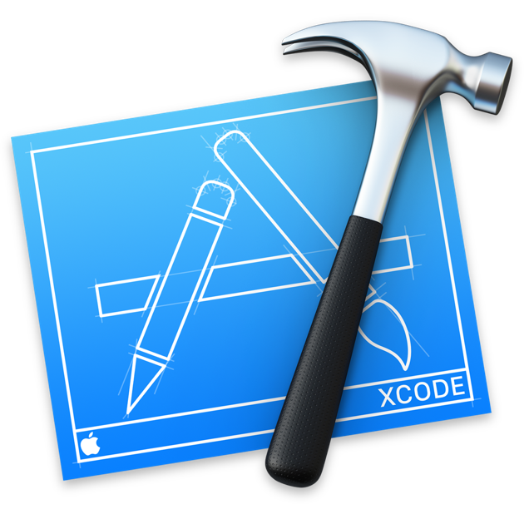
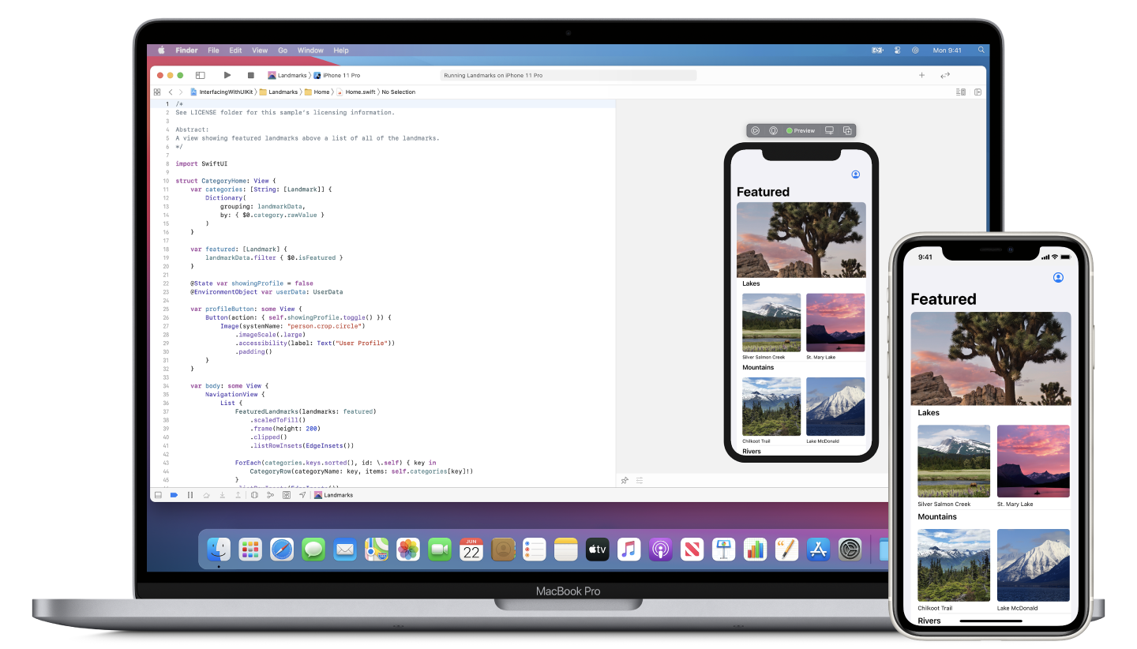
Xcode
Xcode es la herramienta que nos va permitir crear aplicaciones para el ecosistema de Apple (iOS, tvOS, watchOS, iPadOS, macOS)

Slide 4
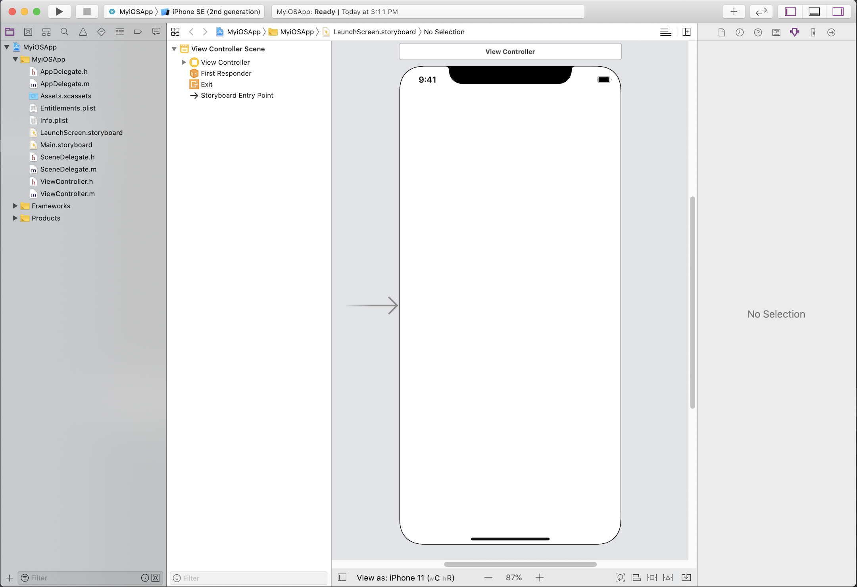
StoryBoard
Los storyboards son una característica aparecida en iOS 5.0 y Xcode 4.2, que nos dará una forma alternativa para crear la interfaz de nuestras aplicaciones.

Slide 5
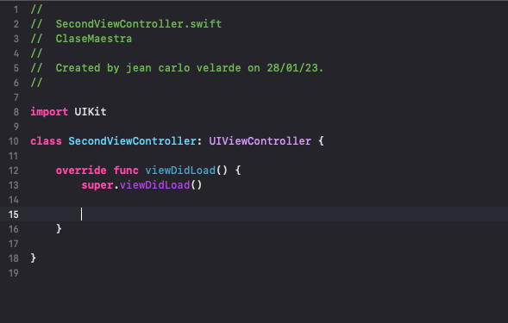
ViewController
Los ViewControllers o controladores de vista en Swift se definen como bloques de construcción de gran utilidad para el desarrollo y ejecución de las aplicaciones de sistema operativo iOS.

Slide 6
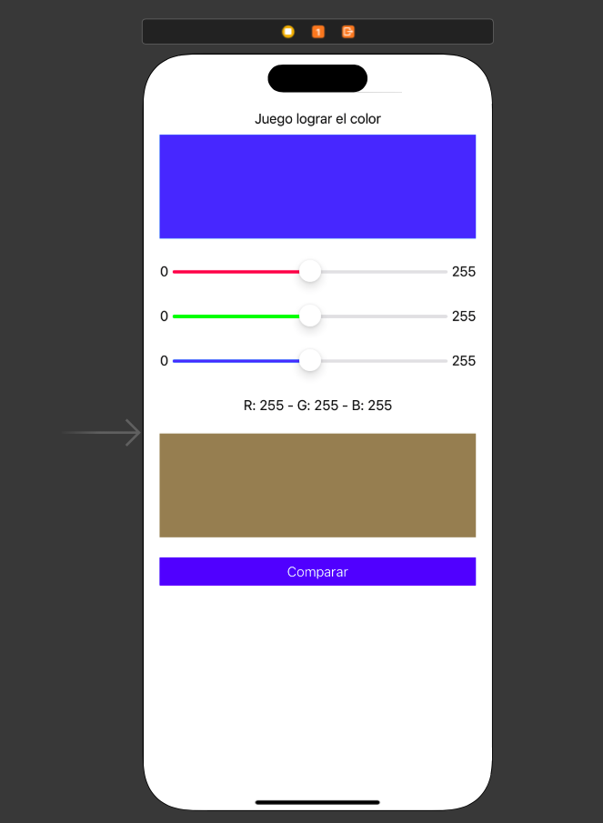
Monto de trabajar
Es momento de desarrollar el juego “Iguala el Color” para entender mejor estos conceptos.

Slide 7


